Slide 1
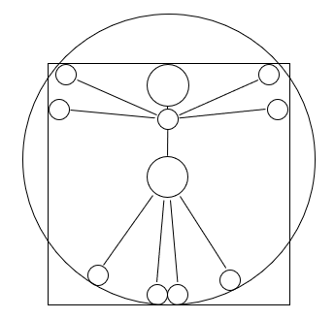

Operator Approach to epidemic systems: Part I. Single node dynamics on models of few variables
José Alejandro Rojas Venegas
Grupo de Sociofísica y Econofísica
Departamento de Física, Facultad de Ciencias
Universidad Nacional de Colombia

Slide 2









The master equation
Infectious individuals
$$t_{0}$$
$$t_{1}$$
$$t_{2}$$
$$t_{3}$$
$$t_{4}$$
$$t_{5}$$

Slide 3
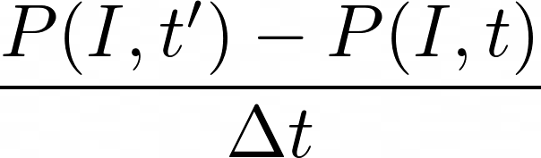
The master equation
Estamos interesados en el cambio de probabilidad en un salto de tiempo
Infectious individuals
$$t_{0}$$
$$t_{1}$$
$$t_{2}$$
$$t_{3}$$
$$t_{4}$$
$$t_{5}$$

Slide 4
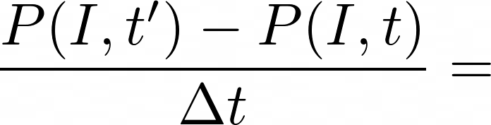






The master equation
$$I+1$$
Infectious individuals
$$I$$
$$I−1$$
$$t$$
$$t′$$

Slide 5

The master equation
$$I+1$$
Infectious individuals
$$I$$
$$I−1$$
$$t$$
$$t′$$

Slide 6

The master equation
$$I+1$$
Infectious individuals
$$I$$
$$I−1$$
$$t$$
$$t′$$

Slide 7
The master equation
$$I+1$$
Infectious individuals
$$I$$
$$I−1$$
$$t$$
$$t′$$

Slide 8
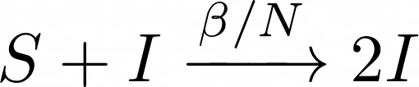
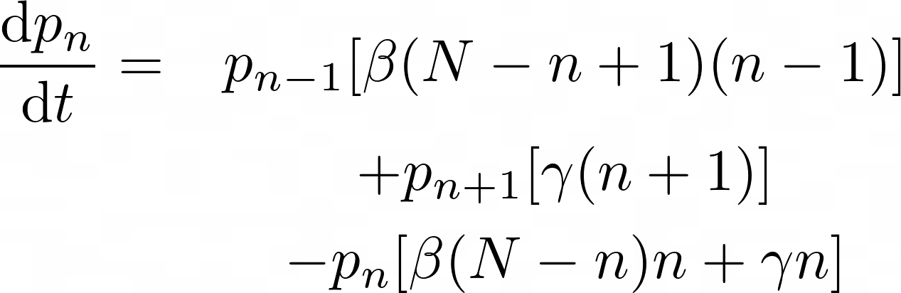

First example: SIS master equation

Slide 9
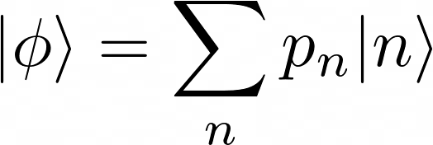

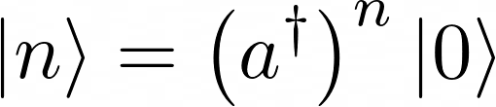

The operator notation
El estado “phi” representa la probabilidad de cada estado determinista “n”
Definiremos operadores escalera para generar la dinámica del sistema

Slide 10
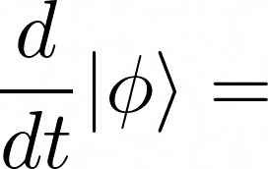

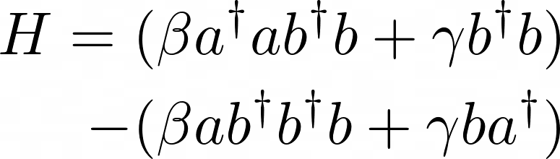
The operator notation
La dinámica está dada por un operador Hamiltoniano que describe unívocamente las transiciones del sistema
Ahora nuestra cantidad de interés es el cambio del estado phi en el tiempo
Los operadores a y a daga operan sobre los estados de susceptibles, mientras los b y b daga operan sobre los infecciosos

Slide 11


The operator notation
La dinámica tiene la misma solución analítica que un sistema lineal.
Para obtener la dinámica debe obtenerse la representación matricial de H
mediante:

Slide 12

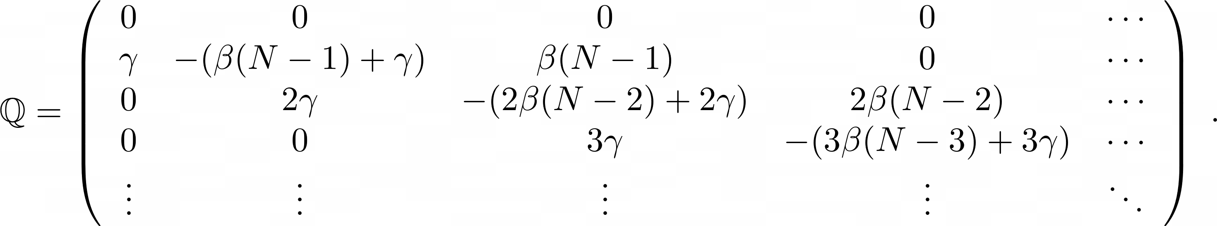
Operator form in

Slide 13
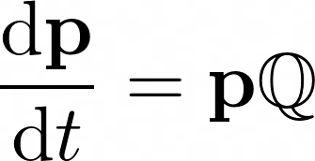
Operator form: Common notation

Slide 14

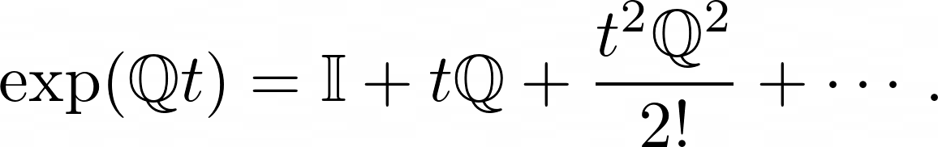
Solution

Slide 15
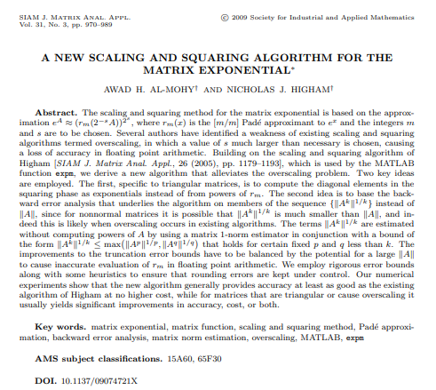
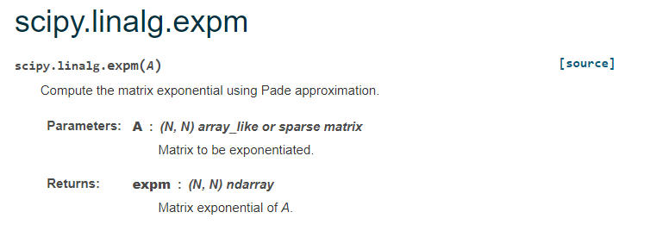
First simulations: pre-build functions in SIS models

Slide 16
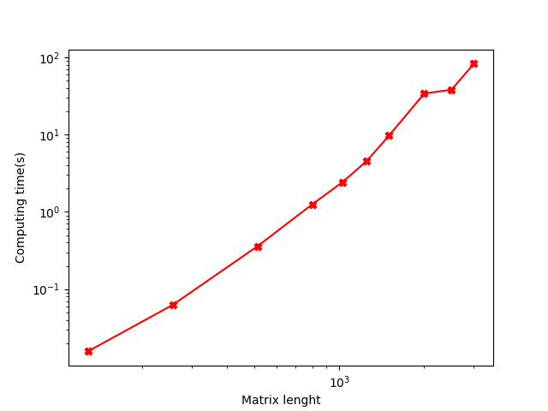
Time to evaluate exp(Q)
Start
Generate Q matrix
Set t=0 and define p(0)
Set t and calculate p(0)exp(Qt)
End
To calculate the dynamics of a 3000x3000 matrix with only 100 points on time, one would need ~3 hours.
Error grows as time evolves.

Slide 17
Enhancing computing efficiency
As this Master Equation is Markovian:
t=0
t=t_1
t=t_2
t’=t
t’=t+dt
t’=t+dt+dt

Slide 18
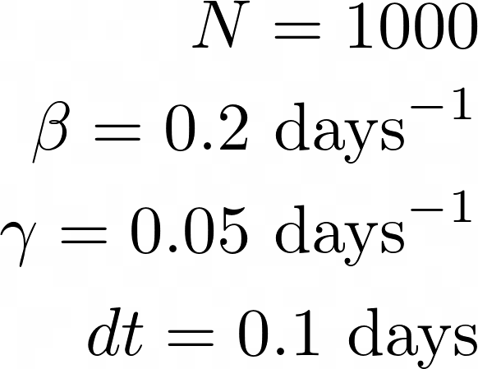
Solving the SIS model
Resolveremos la dinámica de la distribución de probabilidad del número de infecciosos en un modelo SIS.
La matriz del modelo será 1001x1001 y veremos los resultados en un mapa de color.

Slide 19
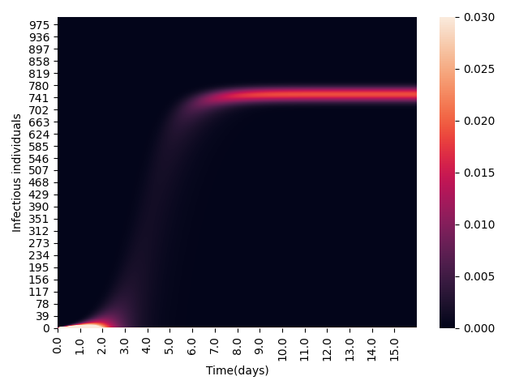
Solving the SIS model
Probability distribution (y) as a function of time
(x)

Slide 20
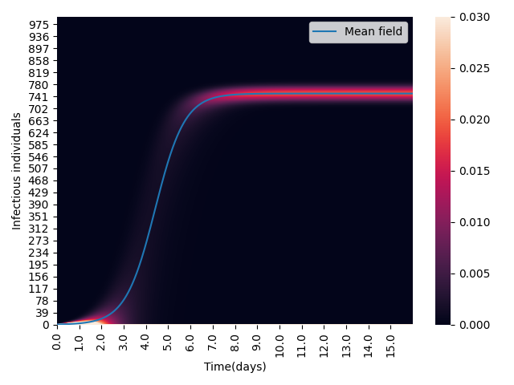
Mean field result

Slide 21
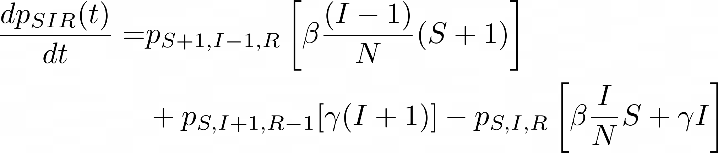
Second example: SIR model Master Equation
El número de estados accesibles del sistema es N+1 veces más grande que en un SIS.
- Esta representación necesita (N+1)^2 estados, Así que la matriz para un sistema de 40 individuos es de
1681x1681.
-

Slide 22
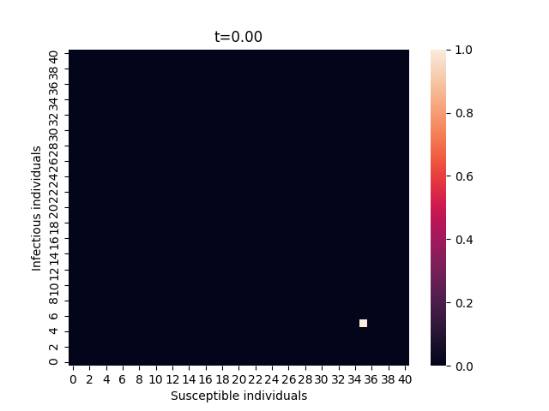
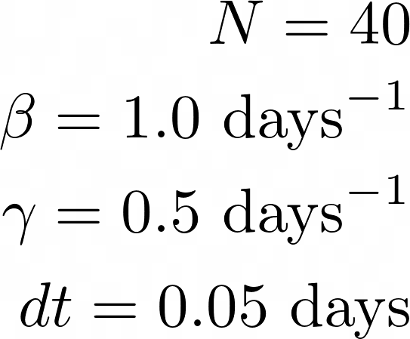
Solution: Phase space

Slide 23
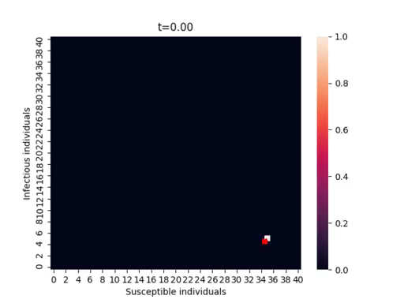
Solution: Phase space

Slide 24
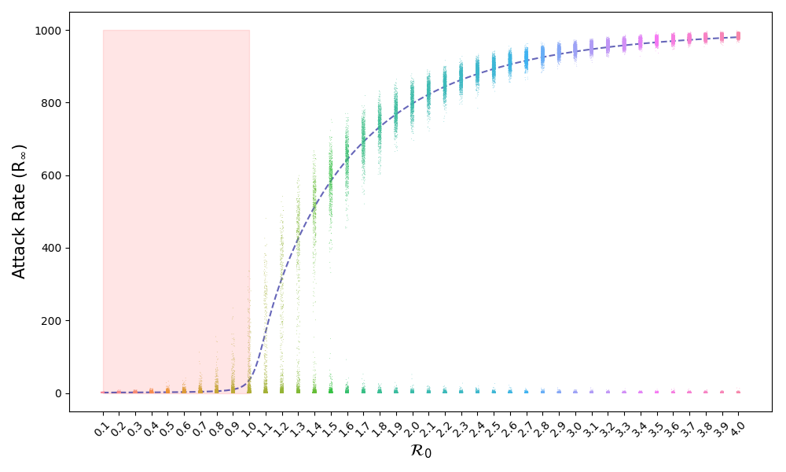
Probability of no-outbreak
Si la condición inicial es pequeña, algunos brotes no suceden.

Slide 25
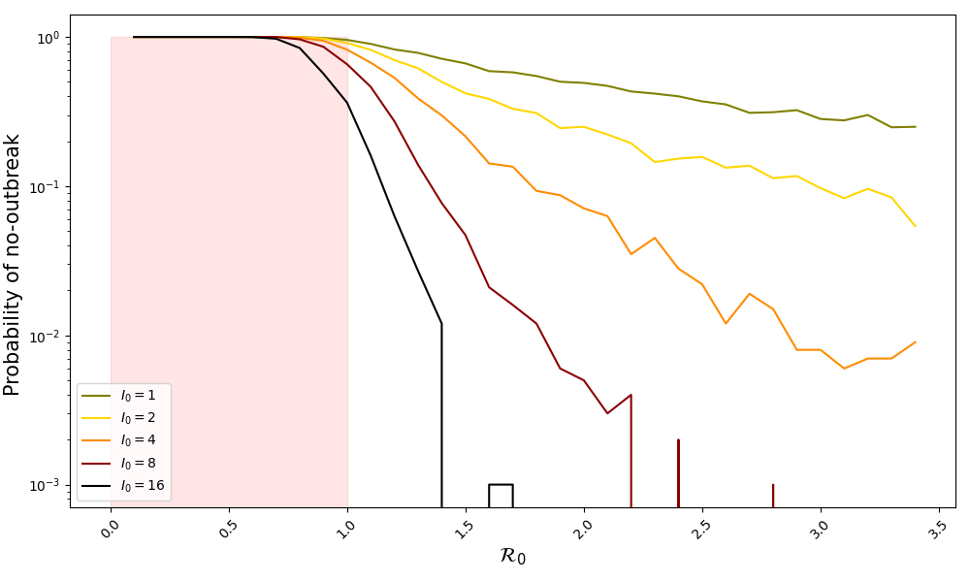
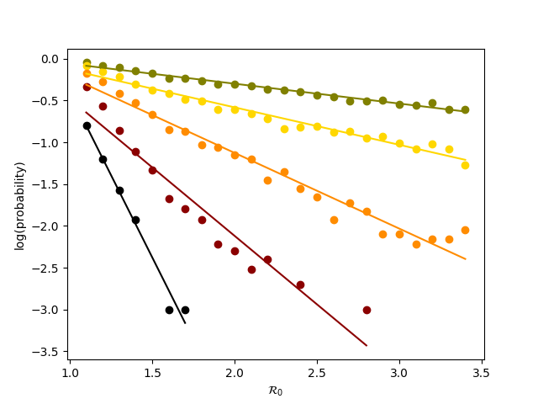

Probability of no-outbreak

Slide 26
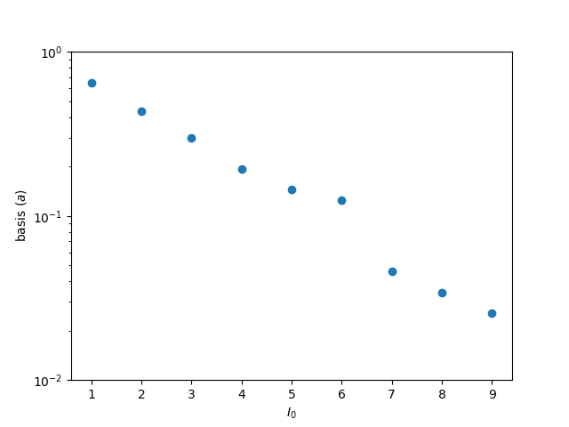

Probability of no-outbreak

Slide 27
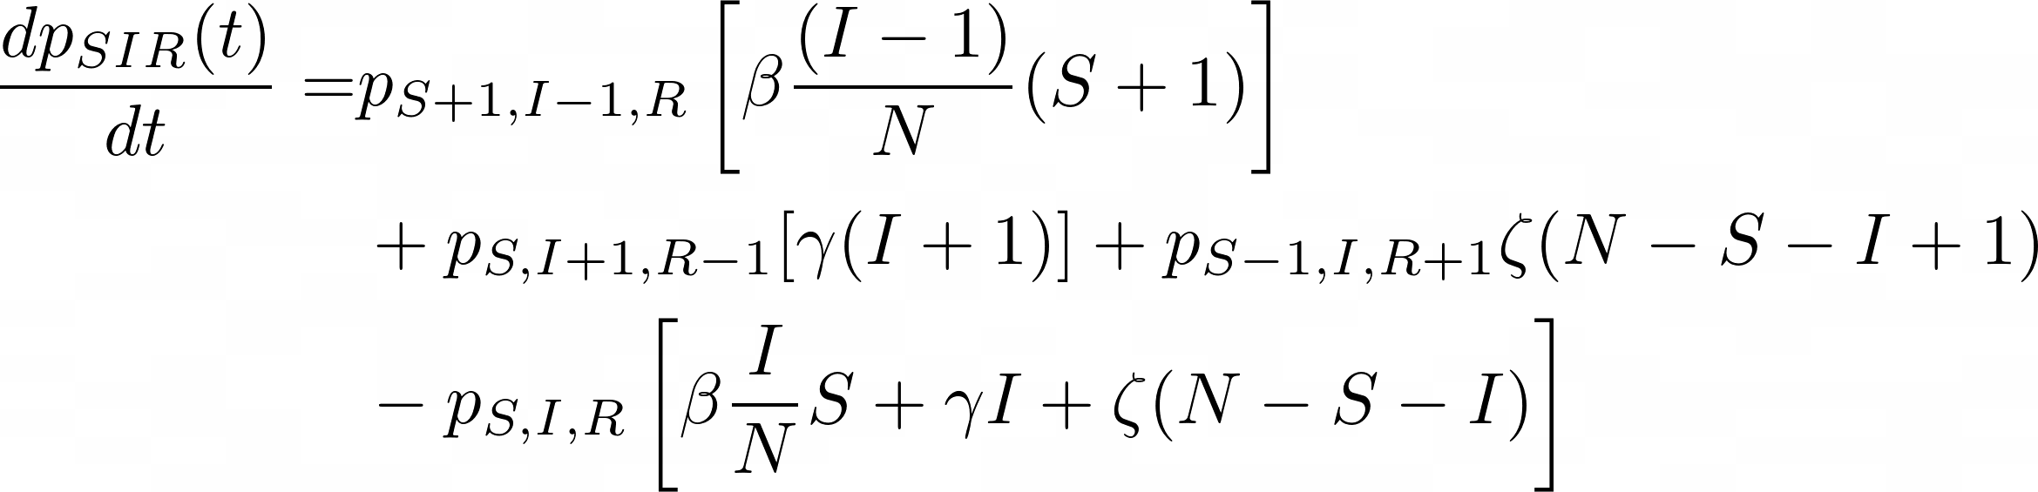
Third example: SIRS model Master Equation

Slide 28


Solutions in phase space

Slide 29
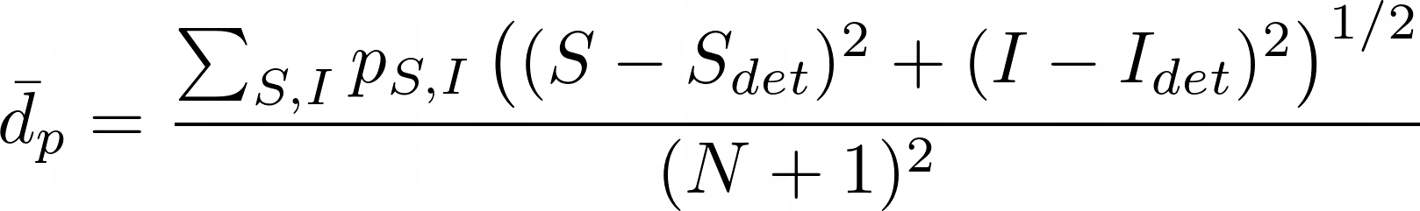
Noise description
Para describer el ruido, estaremos interesados en la distancia promedio de cada estado con respecto al valor de campo medio. Es decir:
Este valor da una medida de la incertidumbre sobre el valor de campo medio en función del tiempo. Algo que la descripción determinista no puede dar.

Slide 30
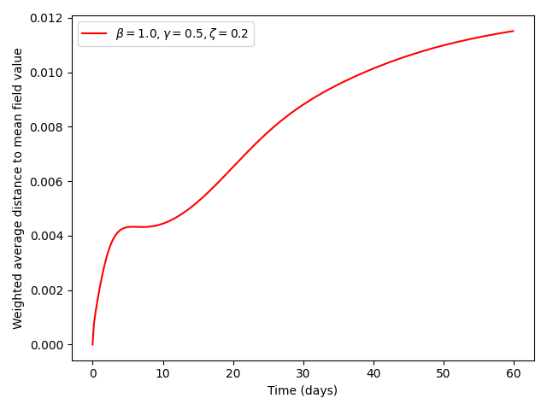
Noise description

Slide 31
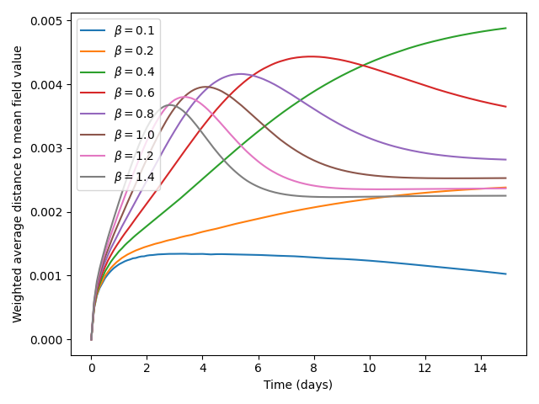
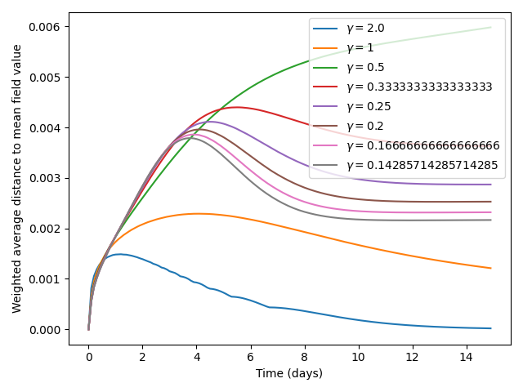
Noise description

Slide 32
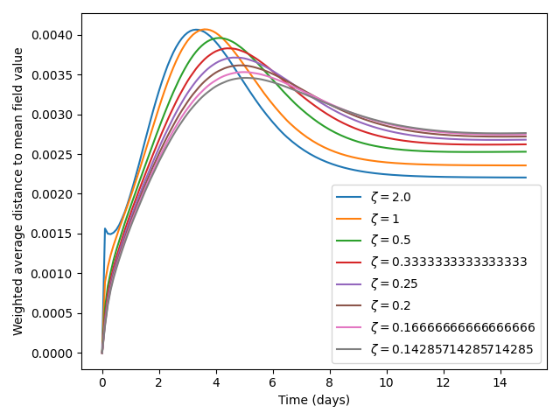
Noise description

Slide 33
Scalability of the exp(Qt) algorithm
Sistema | Tamaño de Q
SIS de 10 individuos | 11x11
SIR(S) de 10 individuos | 121x121
SIS de 1000 individuos | 1001x1001
SEIR de 10 individuos | 1331x1331
SIR(S) de 40 individuos | 1681x1681
SIR(S) de 100 individuos | 10 201x10 201
SEIR de 40 individuos | 68 921x68 921
Modelo SIR en redes de poblaciones con 10 nodos de 10 individuos c/u | 12 x10^40
La escalabilidad del algoritmo es (N+1)^m donde m es el número de poblaciónes y N el número de individuos

Slide 34
Take home messages
La solución directa del formalismo de operadores es una herramienta potente para resolver sistemas epidémicos de pocos compartimentos en poblaciónes pequeñas.
Los resultados obtenidos muestran que la dinámica de campo medio se aleja de la distribución de probabilidad en el caso de tener estados absorbentes cercanos. (Cantidad de infecciosos inicial pequeña o poblaciónes pequeñas)
Existen leyes de decrecimiento exponencial al describir la probabilidad de no-brote
Estos resultados analíticos presentan una dinámica de la incertidumbre que presenta un valor máximo y después se estabiliza.
Los cálculos para muchas poblaciónes o poblaciónes grandes resultan computacionalmente incalculables.

